Slide 1
Blog
Blog – bitácora digital – “diario”
Textos o artículos publicados cronológicamente
Uno o más autores
El post más reciente aparece primero
Lectores participan activamente con comentarios

Slide 2
Blog
¿Por qué crear un blog?
Manera de expresarse (solo o con otras personas)
Mostrar tu trabajo
Fuente de ingresos

Slide 3
Servicio de Blog
Es un sitio web, donde usuarios (con distintos roles) envían/reciben información
Algunos pueden modificar datos, otros solo leerlos
Existen programas que extienden la funcionalidad de un servidor web para ofrecer el servicio de crear y mantener blogs
Computador Servidor
Wordpress
Internet
Navegador
Web
Servidor
Web
Repositorio
de blogs

Slide 4
Blog
Opciones:
Blogger
WordPress
Tumblr
Bitacoras

Slide 5
Wordpress
Tipos de usuarios: Administrador, Editor, Autor, Contribuyente
Cada instalación tiene un blog comunitario
Cada Autor puede crear su propio blog personal
Para el curso:
Los alumnos son todos autores y pueden crear su blog
Alumnos pueden añadir comentarios a otro blog pero no modificarlo
Hay que ingresar con nombre usuario y clave

Slide 6
Wordpress
Título - Tema
Listado
Widgets

Slide 7
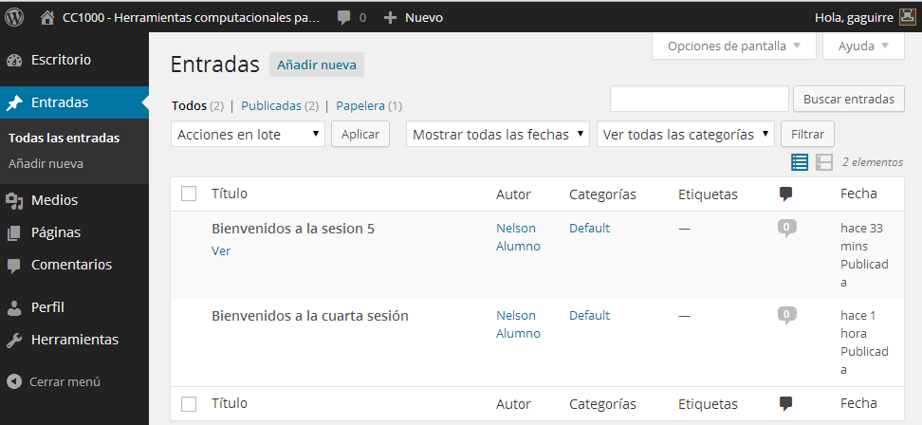
Lectura de Blogs
Para mostrar esta pagina
Nombre del usuario
Las entradas que no son mías solo las puedo ver

Slide 8
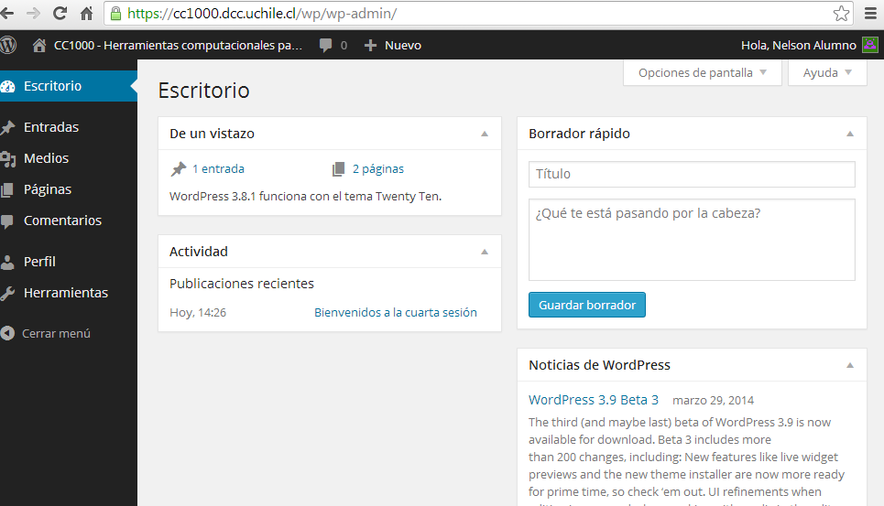
Escritorio del Autor
Crear nuevo blog
Nombre del usuario
Añadir comentarios a blogs existentes
Administrar mi perfil

Slide 9
Lectura de Blogs
Para Crear una nueva Pagina

Slide 10
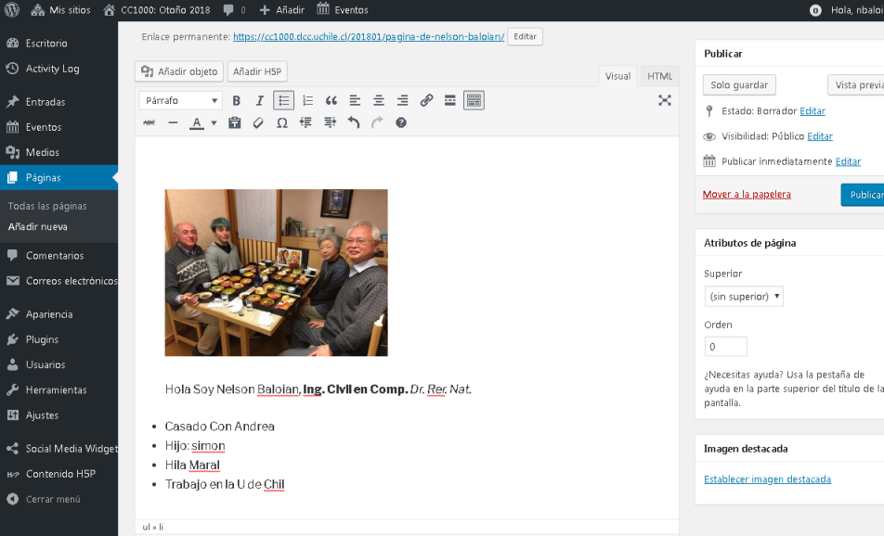
Poner links
Para listas
Estilo del texto

Slide 11
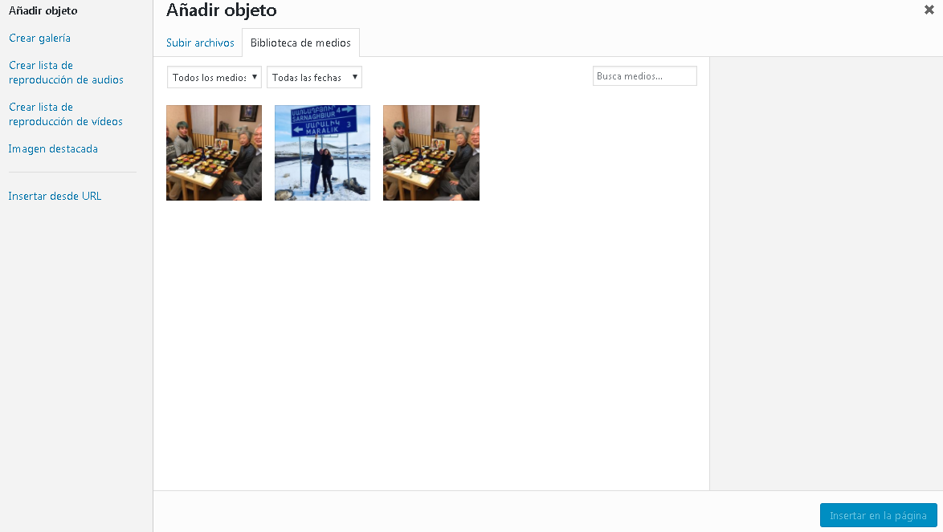
Añadir Fotos (objetos)
Primero hay que ponerlo en la bibliotecha

Slide 12
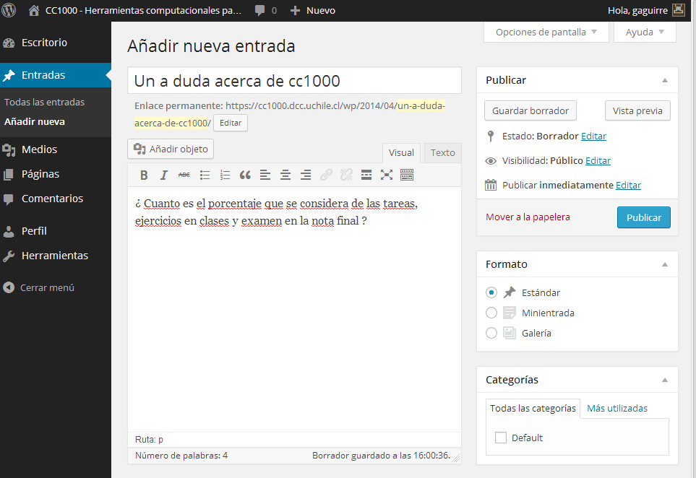
Añadiendo “entradas”
Presionar para publicar

Slide 13
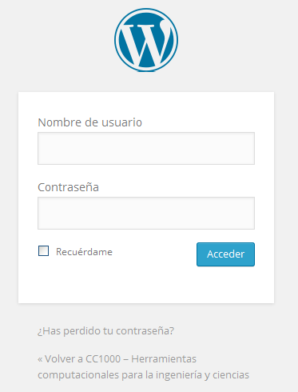
WordPress
https://cc1000.dcc.uchile.cl/201801/wp-login.php

Slide 14
Laboratorio en clases
Crear una pagina en el blog y publicar tu autobiografia (colocar foto, 2 links, una lista, usar al menos 3 tipos de letras distintas en tamaño y/o estilo).
Activar al menos 2 widgets en tu sitio.
Subir a U-Cursos un archivo de texto, con la URL de la biografía de uno de los miembros del grupo y mencionar con quien trabajaste durante la sesión
Hacerlo al final de la sesion

Slide 15
Después de clases
Publicar una entrada en el blog personal donde hables de tus expectativas con el curso y tu familiaridad con herramientas computacionales
El plazo es hasta el próximo Lunes a las 23:59
Desde ahí se puede entregar con atraso hasta el Miercoles, pero descontando nota

